Slide 1
Reverse
«Зачем нам всё это?»
Английские слова special for Юлия Александровна

Slide 2
What is the C, Asm and Registers?

Slide 3
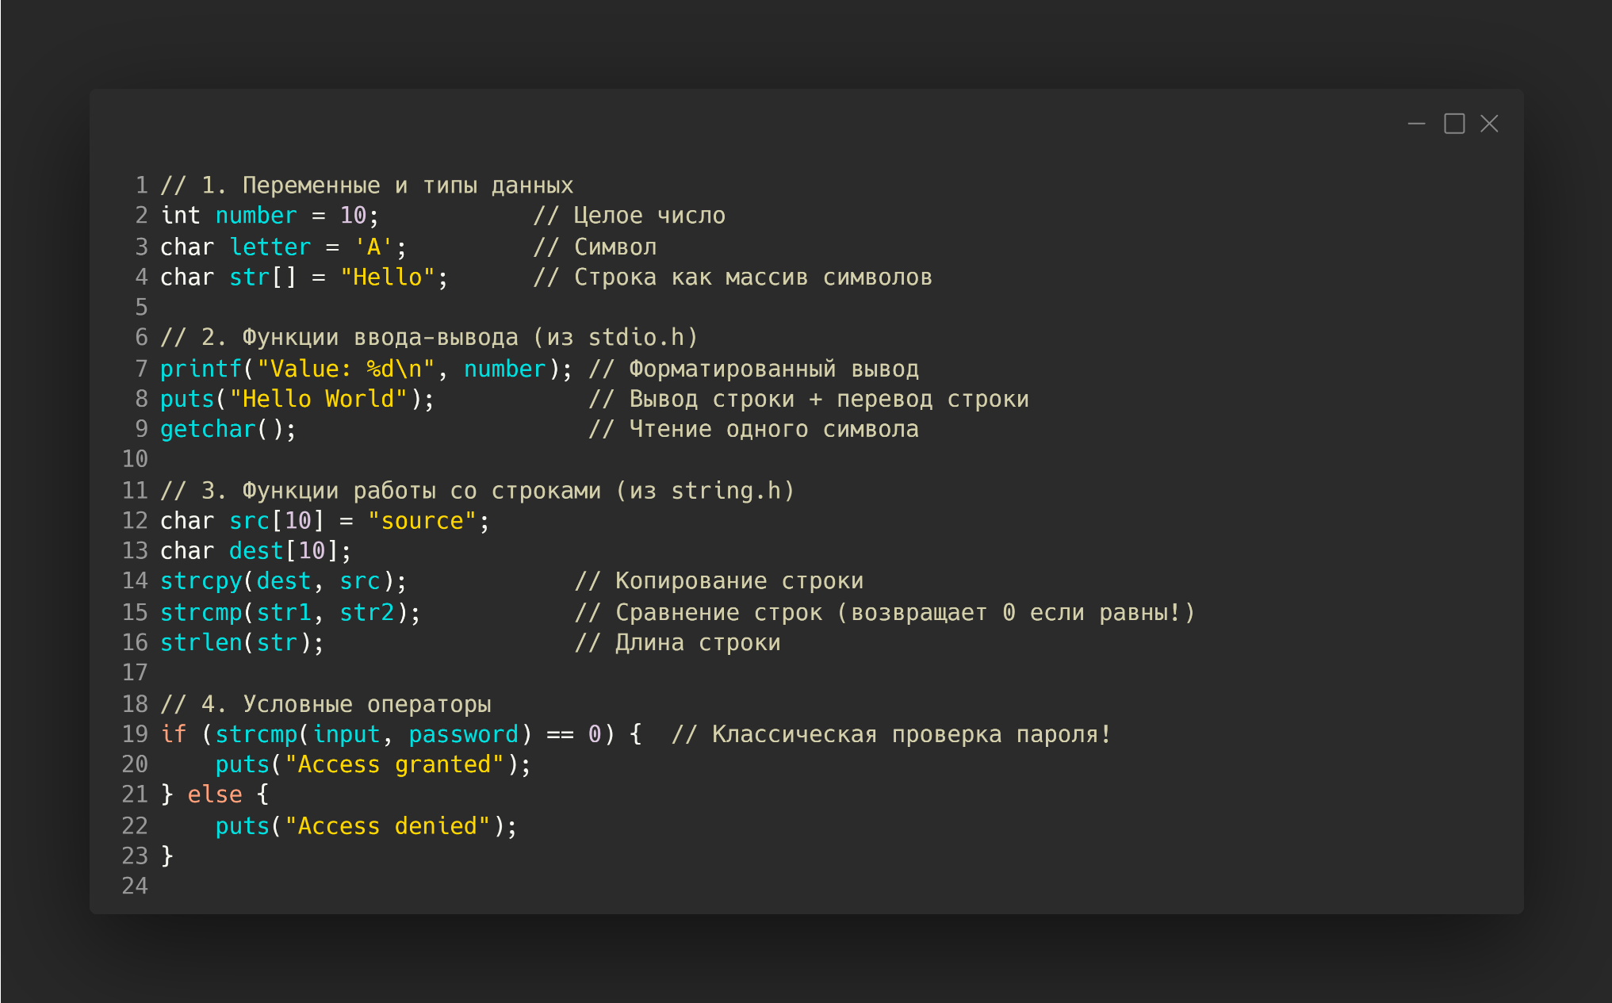
С for CTF

Slide 4
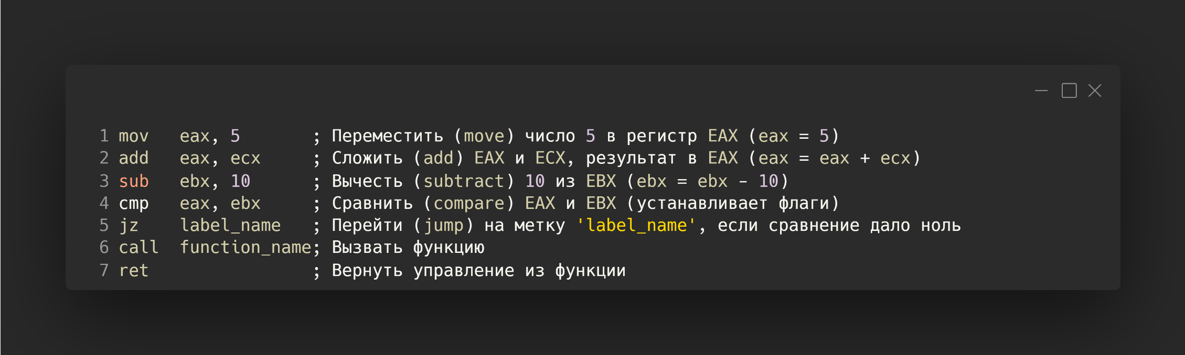
Asm for CTF

Slide 5
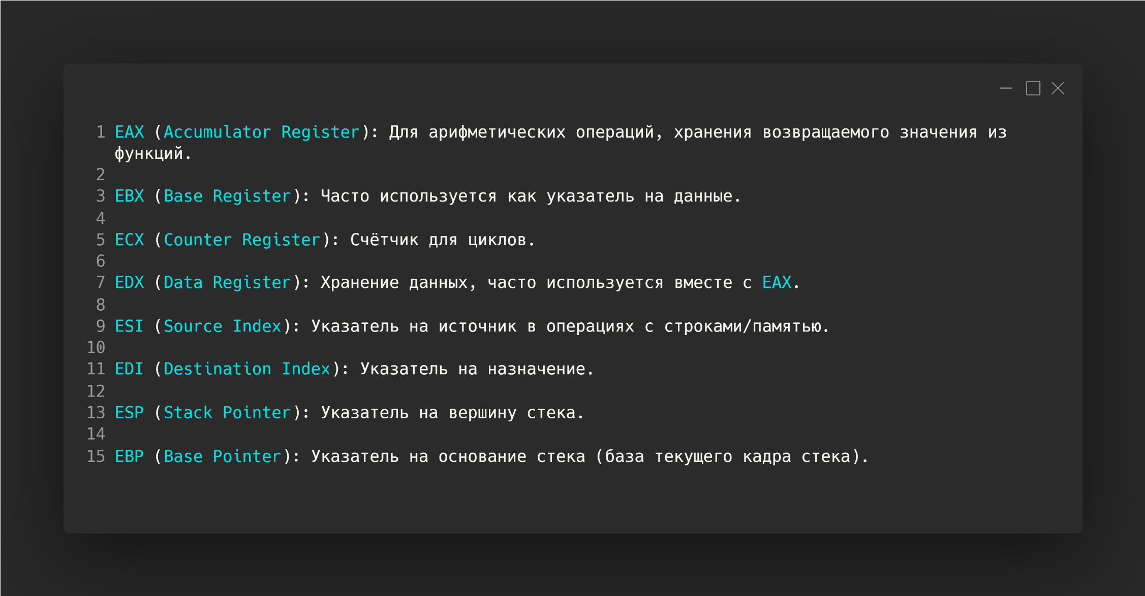
Regsters for CTF

Slide 6
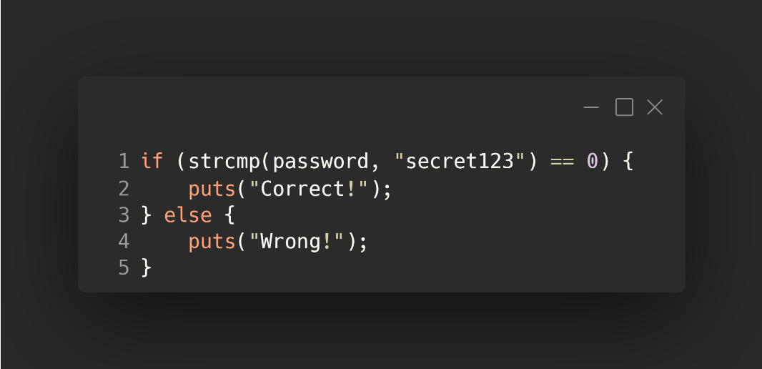
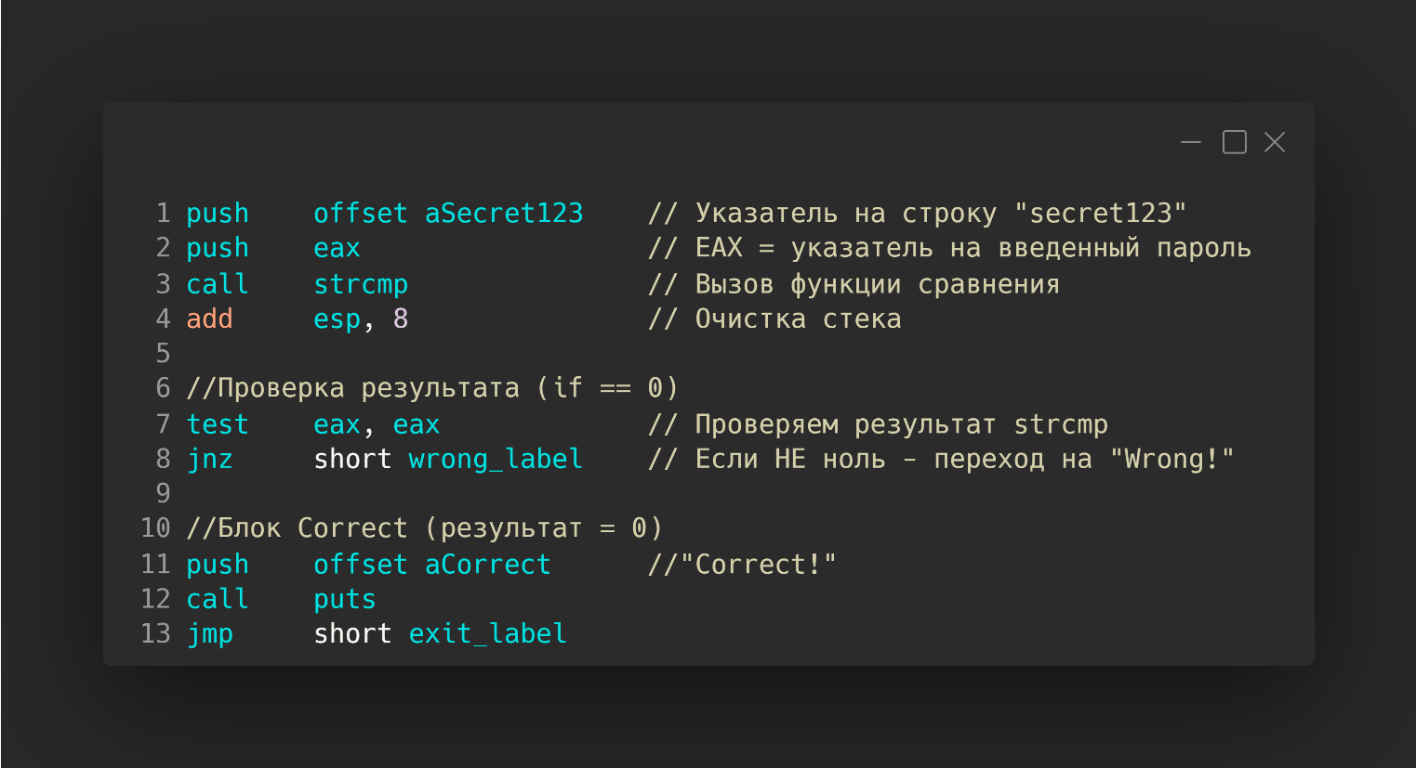
And finally

Slide 7
Ghidra
Или «почему нам не дают IDA Pro :<»

Slide 8
Как использовать?
1 Ctrl + N
*Жмакаете на кнопочку с драконом*
Shift + I
*Анализировать*
Создать новый проект
Открыть просмотрщик кода Импортировать файл
Чтобы посмотреть код
Можно приступать к работе
2
5 Profit!

Slide 9
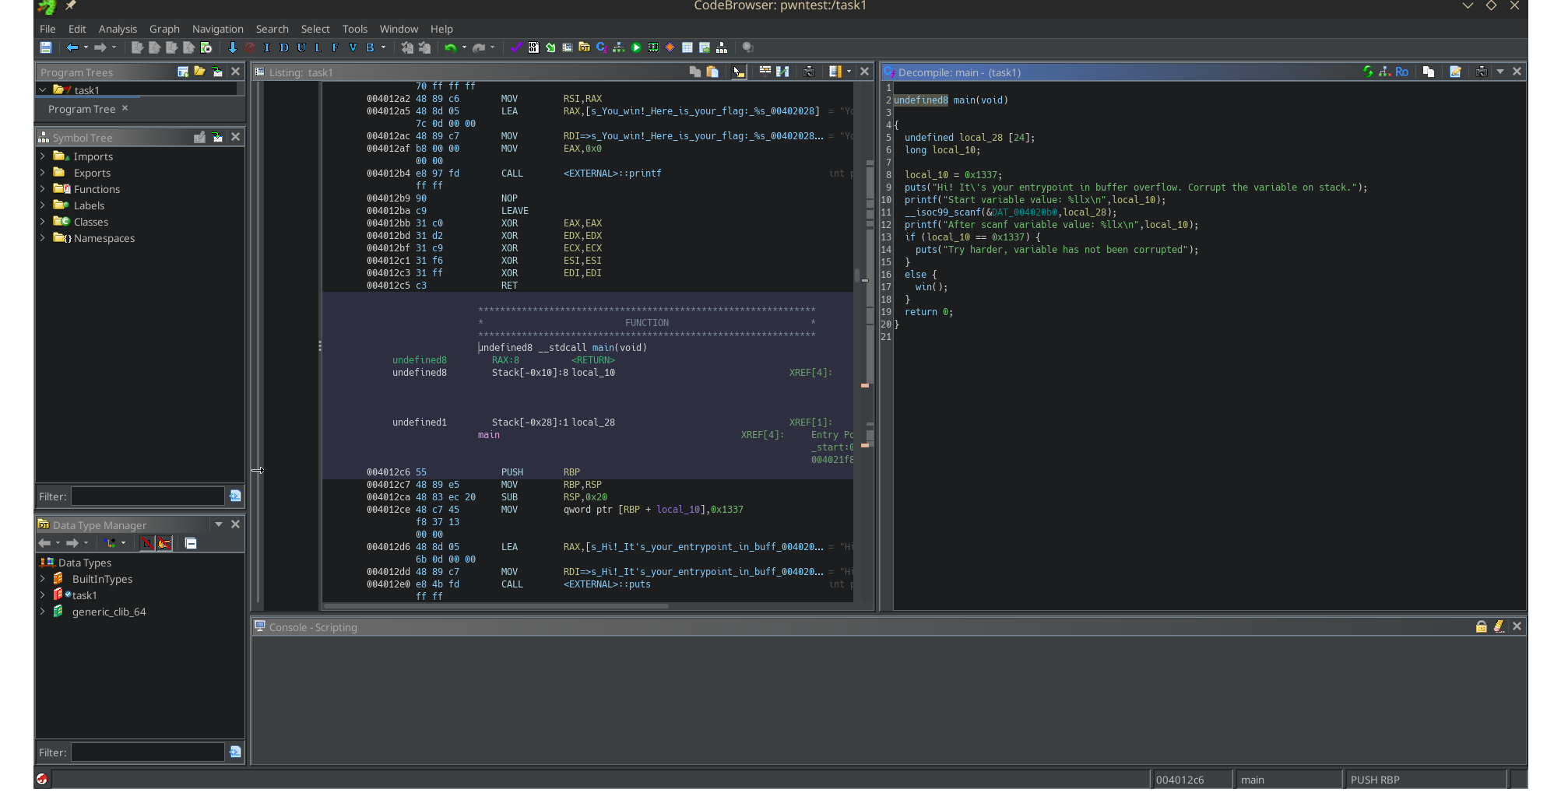

Slide 10
Смотреть на статический код больно
*Возвращаетесь на экран с проектом (где дракон)*
*Жмакаете на кнопочку с жуком*
*В большом окне справа есть полоска внизу, тыкните там вкладку Decompile*
Тут надо будет открыть другую кнопку
Тут открывается дебаггер
Чтобы было видно код
1
2
3

Slide 11
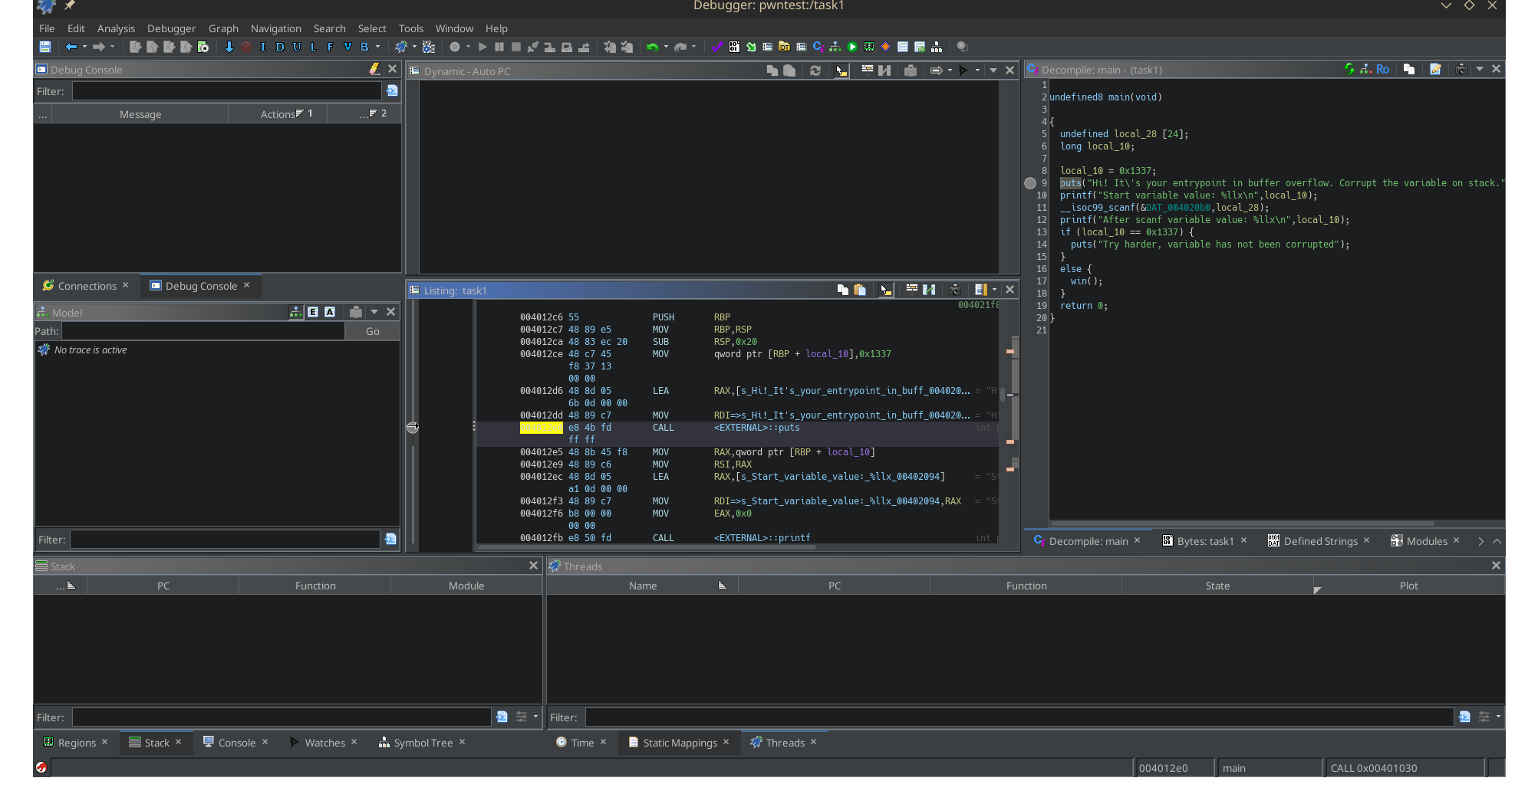

Slide 12
Заключительные советы
В повседневной жизни лучше используйте IDA Pro
Я серьёзно.
Есть хорошая шпаргалочка по горячим клавишам: Она будет на следующем слайде
Если беглым взглядом не получилось решить таск — попробуйте сразу дебажить. Обычно это проще

Slide 13

Ссылочка на шпаргалку

Slide 14
And a little practice

Slide 15
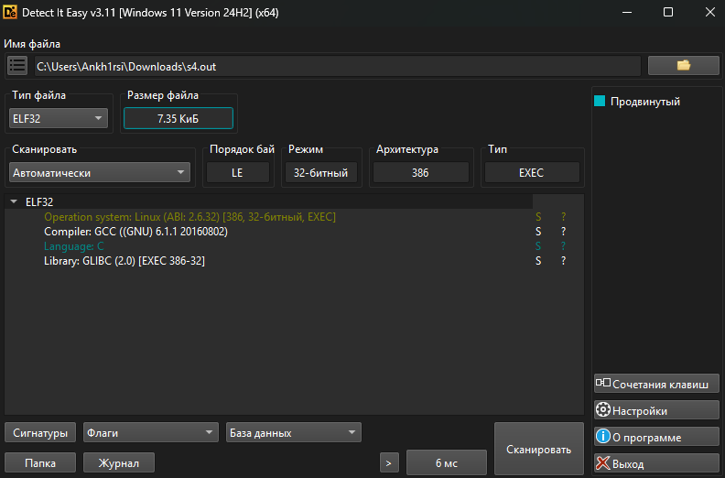
Detect it Easy

